Slide 1
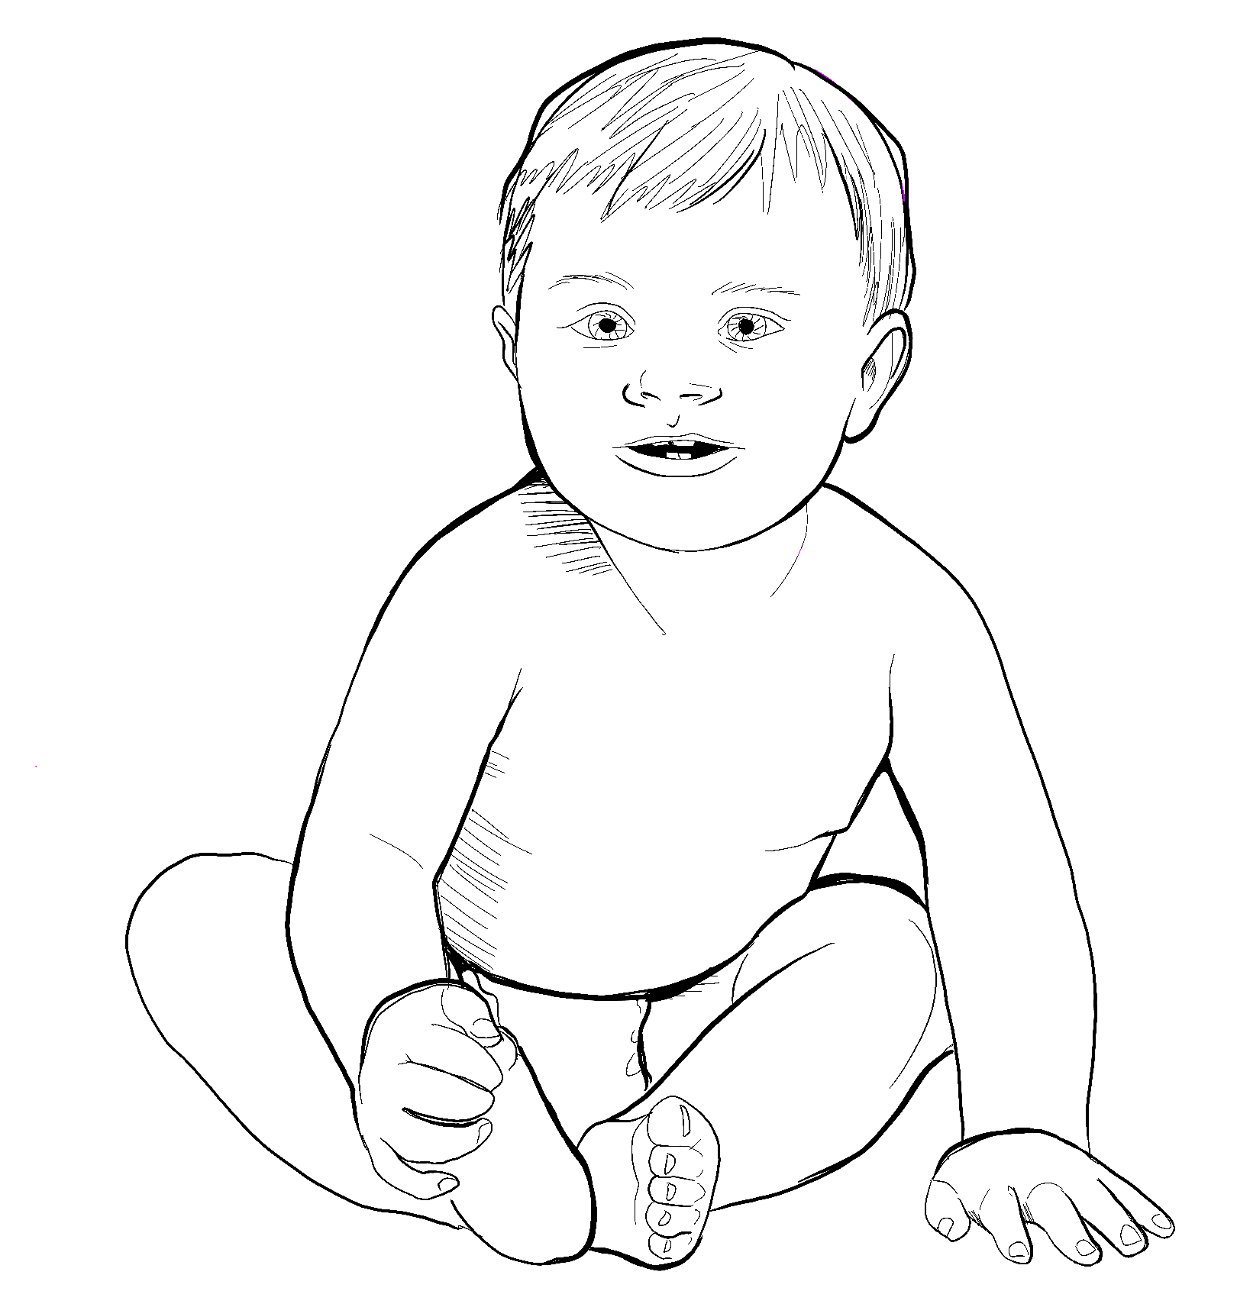
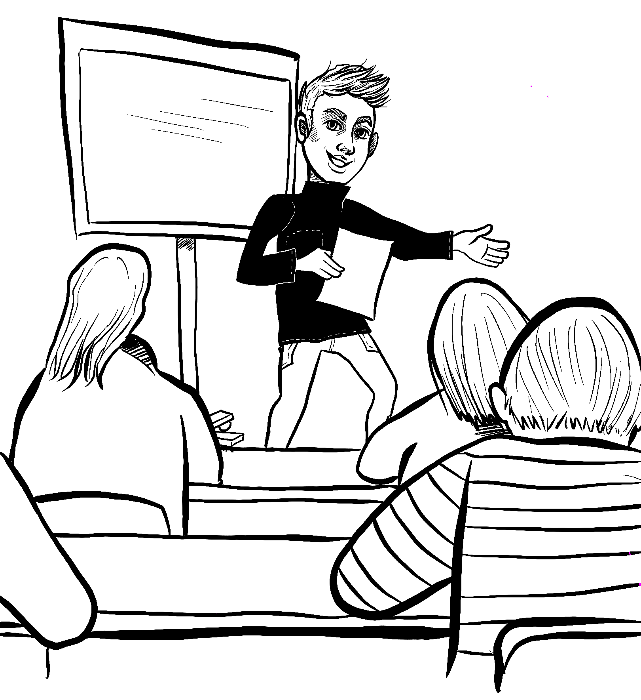
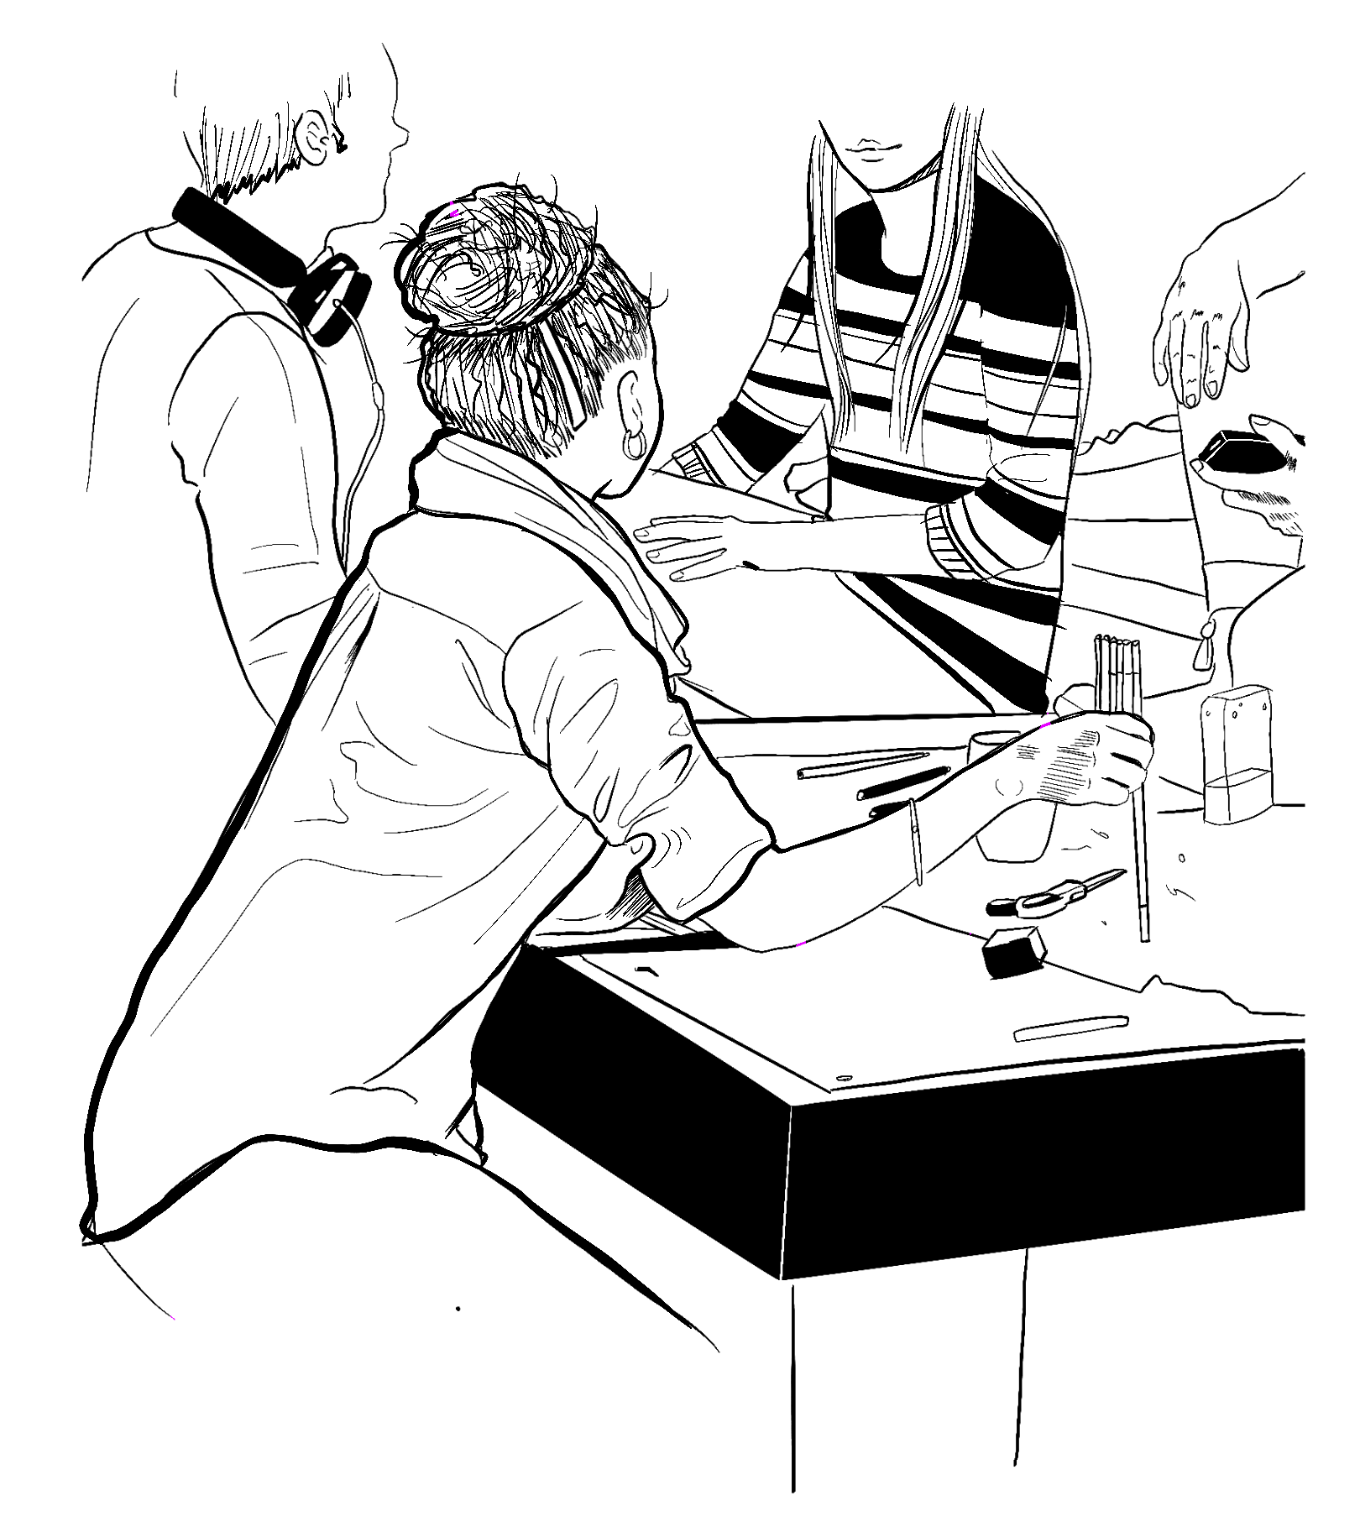
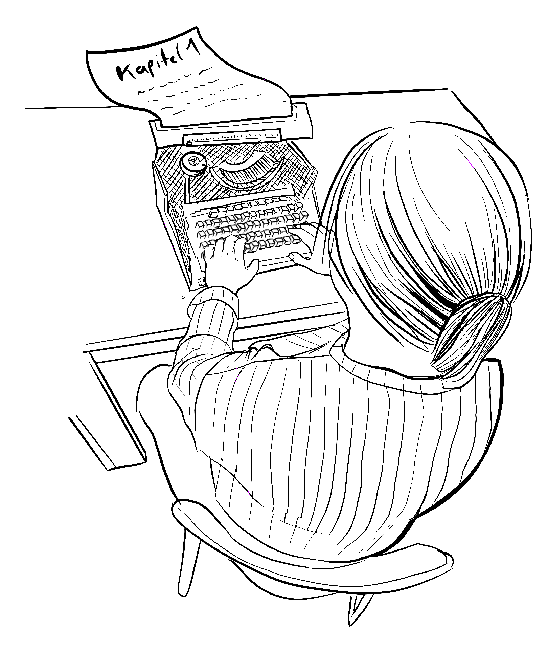
Überschrift: Andrea Liebers
Name: Datum:
Was mag sie? | Schreiben für Kinder macht ihr Spaß
Deshalb? | schreibt Geschichten für Kinder
Erstes Buch? | Spuk in Heidelberg
Worum geht es? | Geister-geschichte
Wie viele Bücher? | sechs
Wer? | Andrea Liebers
Beruf? | Autorin
Wann? | 1967
Wo? | Karlsruhe
Wo? | DKFZ Heidelberg
Wie lange? | drei Jahre
Was? | Es hat ihr nicht gefallen
Interesse an? | Buddhismus
Wo? | Heidelberg
Was? | Germanistik Latein
Danach? | hat Texte für Kinder über den Buddhismus geschrieben
Was? | hat Kindern den Buddhismus erklärt
Geburt | Studium | Arbeit | Journalistin | Autorin
Zitierhinweis: Götzinger, P., Maier, A.-M. & Vach, K. (2020): Andrea Liebers – Visualisierung. Verfügbar unter: https://www.ph-heidelberg.de/deutsch/forschung/verbundprojekt-durchgaengige-sprachfoerderung/kl-34-integrierte-sprachfoerderung.html
Prima! Schreibe nun einen Text zu deinem Schaubild.

Slide 2
Überschrift:
Name: Datum:
Was mag sie?
Deshalb?
Erstes Buch?
Worum geht es?
Wie viele Bücher?
Wer?
Beruf?
Wann?
Wo?
Wo?
Wie lange?
Was?
Interesse an?
Wo?
Was?
Danach?
Was?
Geburt | Studium | Arbeit | Journalistin | Autorin
Zitierhinweis: Götzinger, P., Maier, A.-M. & Vach, K. (2020): Andrea Liebers – Visualisierung. Verfügbar unter: https://www.ph-heidelberg.de/deutsch/forschung/verbundprojekt-durchgaengige-sprachfoerderung/kl-34-integrierte-sprachfoerderung.html
Prima! Schreibe nun einen Text zu deinem Schaubild.

